Slide 1
DRAWCHAT
Pratik kullanışlı konferans platformu

Slide 2
DrawChat Nedir ?
DrawChat kullanıcıların görüntülü olarak toplantı gerçekleştirebildiği powerpoint sunumlarını whiteboard şeklinde kullanabildikleri bir platformdur.

Slide 3
Görüntülü Konuşma
01
Sunum Yükle
02
DRAWCHAT
ÖZELLİKLERİ
04
İzin İsteme
Beyaz Tahta
03
05
Mesajlaşma
06
Söz Alma

Slide 4
01
GÖRÜNTÜLÜ KONUŞMA

Slide 5
GÖRÜNTÜLÜ KONUŞMA
Openvidu tabanlı olan bu sistem ile tüm kullanıcılar kamera ile odaya katılabilir. Kullanıcılar birbirleri ile sesli ve görüntülü olarak etkileşim içinde toplantılar, dersler vb. etkinlikleri gerçekleştirilebilir..

Slide 6
02
SUNUM YÜKLE

Slide 7
SUNUM YÜKLE
Kullanıcılar powerpoint sunumlarını arayüzden yüklenebilmektedir. Yüklenen slaytın sayfaları png formatına dönüştürülüp beyaz tahta gibi kullanılarak üzerine çizim yapılabilmektedir.

Slide 8
SUNUM YÜKLE
Kullanıcılar powerpoint sunumlarını arayüzden yükleyebilmektedir. Yüklenen slaytın sayfaları png formatına dönüştürülüp beyaz tahta gibi kullanılarak üzerine çizim yapılarak kullanılabilir.

Slide 9
03
BEYAZ TAHTA

Slide 10
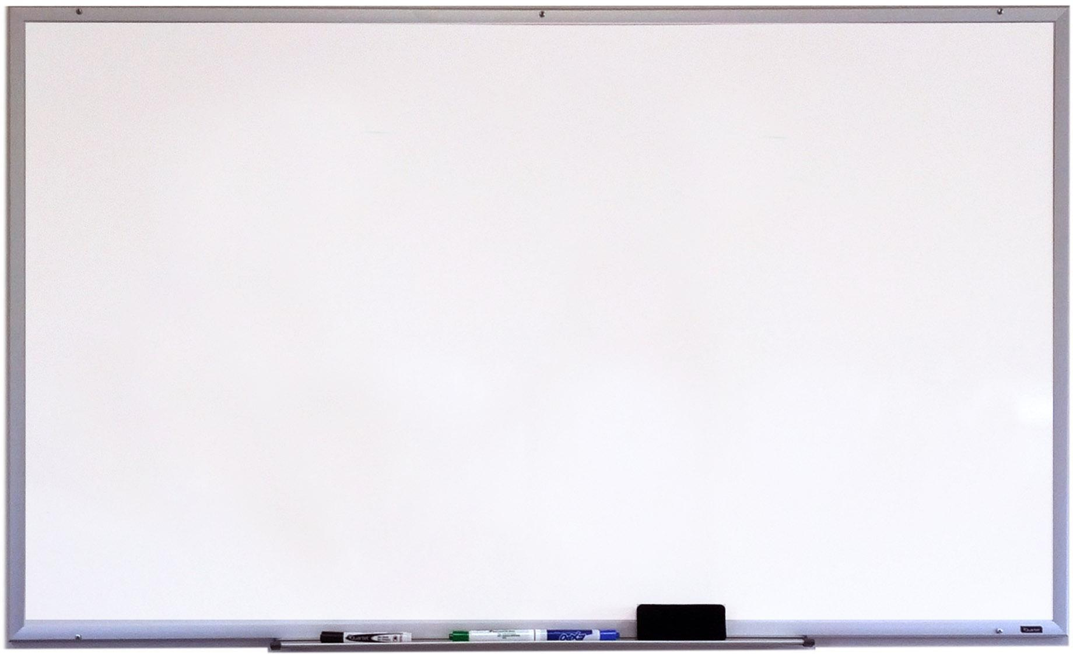
BEYAZ TAHTA
Sade bir beyaz tahta üzerine fırça yardımı ile anlatım yapılabilmektedir. Buna ek olarak powerpoint sunusunu yükleyerek sunum sayfalarını tahta olarak kullanıp anlatım yapılmakta vurgulanmak istenen yerler fırça yardımı ile vurgulanabilmektedir.

Slide 11
04
İZİN İSTEME

Slide 12
İZİN İSTEME
Odada ki kullanıcılar söz isteyebilecek oda sahibi kullanıcılar listesinden söz isteyen kişiyi görüp yetkiyi verebilecek. Yetkili olan kullanıcı beyaz tahtaya erişimi olup fırçayı kullanarak anlatımını yapabilecek

Slide 13
05
MESAJLAŞMA

Slide 14
MESAJLAŞMA
Oda da bulunan tüm kullanıcılar birbiri ile mesajlaşarak iletişim halinde olabilecekler.
Ayrıca mesajlaşma kısmında kullanıcılar dosya paylaşabilecekler

Slide 15
06
MİSAFİR GİRİŞİ

Slide 16

MİSAFİR GİRİŞİ
Giriş kayıt yapmadan kullanıcı oda açabilmekte kolaylıkla toplantı veya konferansını yapabilmektedir.

Slide 17
06
SNEAK PEEK
You can enter here the subtitle if you need it

Slide 18
TEŞE
Does anyone have any questions?
addyouremail@freepik.com
+91 620 421 838
yourcompany.com

